Slide 1
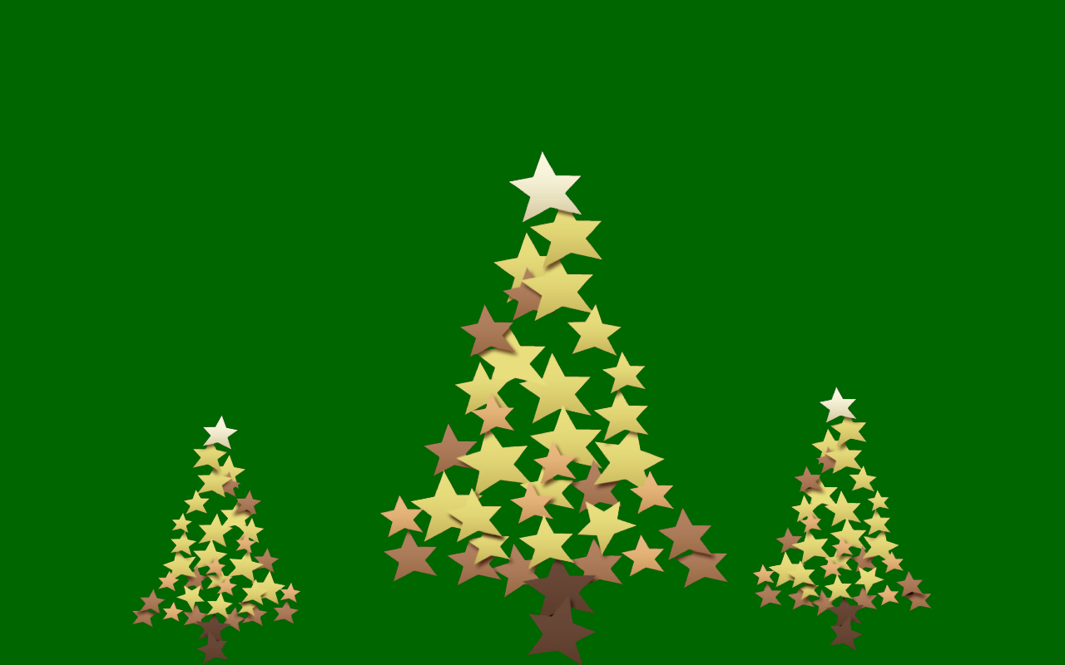
Noël en France
Niveau cible : B1
Durée : +/- 1h30
Lien Baeyens
baeyenslien@hotmail.com

Slide 2
Aperçu
Introduction
Tâche
Processus
Ressources
Conclusion
Évaluation

Slide 3
I. Introduction

Slide 4
Introduction (1/6)
Aha, vos meilleurs amis vous ont laissé un petit message.
Curieux? Cliquez sur l’enveloppe !
Ah la fête de Noël, souvent l’apogée de l’année !
Mettez-vous à deux et discutez.
À quoi pensez-vous si vous pensez à Noël ? Notez +/- 6 mots-clés dans le carnet que vous avez reçu du professeur.

Slide 5
Introduction (2/6)
La fête de Noël, nous la connaissons tous, peu importe que nous soyons catholiques ou non.
En effet, Noël est une fête qui s’annonce avec plein de rebondissement¹. Dès le début de décembre, on commence à décorer les rues et les maisons avec des lumières, des sapins de Noël et des crèches. Les marchés de Noël font revivre les villes et tout le monde se jette dans la recherche de cadeaux.
Finalement, le 25 décembre, les familles se réunissent autour du banquet et autour des cadeaux. Certains vont à la messe de minuit, d’autres restent à la maison afin de passer le temps en famille.
1. avec plein de rebondissement : « met veel weergalm »

Slide 6
Introduction (3/6)
Mettez-vous à deux et discutez.
(a) Pourquoi fêtez-vous Noël?
(b) Quelle est l’origine de la fête de Noël d’après vous?
Notez les réponses dans votre carnet.

Slide 7
Introduction (4/6)
À Noël, on célèbre la naissance de Jésus-Christ. Est-ce que cela implique que Jésus est vraiment né le 25 décembre ? Non, probablement pas. En effet, dans aucune Écriture chrétienne, on ne précise le jour de naissance de Jésus.
Ce qui plus est, le 25 décembre n’a été choisi comme date pour la fête de Noël qu’au IVe siècle. À cette époque-là, on célébrait déjà la « naissance du soleil » vers la fin de décembre, le moment où les jours s’allongent de nouveau. L’Église a probablement donné un sens catholique à cette coutume fort populaire : la naissance de Jésus-Christ, le Sauveur, se substitue à la naissance du soleil.

Slide 8
Introduction (5/6)
Mettez-vous à deux et réfléchissez.
Est-ce que vous avez déjà fêté Noël dans un autre pays? Si non, pensez (par exemple) à la fête de Noël aux États-Unis. Pouvez-vous nommer des différences par rapport à Noël dans votre pays?
Notez les réponses dans votre carnet.
Notes:
Deze dia niet noodzakelijk

Slide 9
Introduction (6/6)
Noël se fête dans le monde entier. Tandis que le sens de la fête reste le même, les coutumes peuvent varier d’un pays à l’autre.
En Australie, par exemple, les familles sortent le 25 décembre pour faire un pique-nique ou du sport, car c’est l’été à cette période de l’année.
En Angleterre, on ne fête pas le réveillon de Noël (le soir du 24 décembre), mais le 26 décembre est un jour férié, Boxing day, pendant lequel les familles se réunissent de nouveau pour manger les restes du banquet.
En Belgique, le Père Noël n’existe pas pour la plupart des enfants alors qu’au Maroc, où la majorité de la population est musulmane, on rencontre le Père Noël partout dans les rues.
… .
À part ces différences, le 25 décembre est, dans chaque pays où l’on fête Noël, un jour qu’on passe normalement en famille.
Notes:
3 puntjes goed?

Slide 10
II. Tâche

Slide 11
Tâche (1/2)
Vous êtes anthropologues et vous vous intéressez aux us et coutumes des différents peuples. Depuis longtemps, les différentes traditions de Noël ne cessent de vous fasciner.
Cette année, vous décidez de passer Noël en France. Vous allez observer les différentes habitudes. Vous noterez toutes vos observations dans un petit carnet.
À la fin de votre recherche, vous écrirez une lettre à un de vos collègues, à un ami ou à un membre de famille. Vous y esquisserez les aspects les plus intéressants de la fête de Noël en France.
Notes:
Andere mogelijkheid ipv article :lettre

Slide 12
Tâche (2/2)
Consignes pratiques
Chaque fois que vous rencontrez le symbole , vous devez noter les réponses dans votre carnet ;
Remettez votre carnet au professeur à la fin du cours ;
La lettre que vous allez écrire doit compter une page (format A4, Times New Roman caractère 11, interligne 1,5) ;
N’oubliez pas de bien structurer votre lettre (introduction - corps du texte - fin). Et ajoutez au moins une image concernant la fête de Noël ;
Avec le symbole en bas, vous pouvez à chaque moment retourner vers l’aperçu.

Slide 13
III. Processus

Slide 14
Processus (1/2)
Petit à petit, vous allez découvrir différents aspects de la fête de Noël en France, à savoir :
1. Le sapin de Noël
2. Le Père Noël
3. Les santons de Provence
4. Les marchés de Noël
Vous pouvez choisir l’ordre selon lequel vous allez parcourir ces quatre sujets.
Lors de votre recherche, vous allez rencontrer des mots spécifiques que vous ne connaissez peut-être pas encore. Consultez, dans ce cas, le dictionnaire suivant :
http://www.interglot.com/
Notes:
Le repas de noël/les marchés de Noël laten vallen

Slide 15
Processus (2/2)
En bas de chaque diapositive, vous trouvez le symbole . Cliquez sur ce symbole afin de retourner à cette page.
Cliquez sur un des sujets pour commencer :
1. Le sapin de Noël
2. Le Père Noël
3. Les santons de Provence
4. Les marchés de Noël
Notes:
Le repas de noël/les marchés de Noël laten vallen

Slide 16
1. Le sapin de Noël (1/2)
De nos jours, le sapin est un élément incontournable de la fête de Noël. Or, cela n’a pas toujours été le cas.
Réfléchissez.
Depuis quand est-ce que le sapin fait partie de la fête de Noël, d’après vous?
La coutume du sapin de Noël n’a pris son essor qu’au XIXe siècle. Est-ce que cela veut dire qu’on ne la connaissait pas auparavant? Non. Mais les avis sur la vraie histoire et la valeur symbolique de cet arbre varient. Découvrons une version courante sur l’origine du sapin de Noël!

Slide 17
1. Le sapin de Noël (2/2)
Cliquez sur ce sapin et essayez de répondre aux questions suivantes :
(a) Quelles sont les différences les plus importantes entre le sapin de Noël tel qu’on le connaît actuellement et celui des siècles précédents? (Pensez aux décorations, à la valeur symbolique, etc.)
(b) Quelle région de France a joué un rôle important dans l’histoire du sapin de Noël et comment ? Situez la région en question sur la carte de France insérée dans votre carnet.

Slide 18
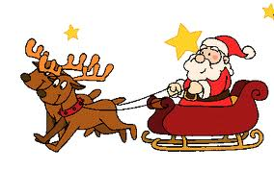
2. Le Père Noël (1/2)
Ah, le Père Noël ! C’est peut-être un des hommes les plus connus dans le monde entier. Tandis qu’en Belgique, ce sont d’ordinaire les parents qui donnent les cadeaux aux enfants pendant la fête de Noël, c’est le Père Noël qui distribue les cadeaux en France. Mais d’où vient ce personnage plaisant? Découvrons-le !
À tous ceux qui préfèrent lire un article sur l’origine du Père Noël, cliquez ici, cherchez ensuite sur “petite histoire du père Noël”, choisissez le premier résultat et lisez les deux premières pages du pdf.
À tous ceux qui préfèrent écouter l’histoire du Père Noël, racontée à la chaîne Direct 8, cliquez ici.

Slide 19
2. Le Père Noël (2/2)
Réfléchissez.
(a) Quelles sont les différentes étapes les plus importantes dans l’histoire du Père Noël?
(b) Est-ce que vous préférez que les parents donnent les cadeaux aux enfants ou est-ce qu’il vaut mieux que le Père Noël le fasse? Expliquez!

Slide 20
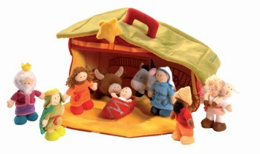
3. Les santons de Provence (1/2)
Un autre aspect indispensable de la fête de Noël est la crèche qu’on met, d’habitude, au pied du sapin.
Réfléchissez.
Quels personnages met-on normalement dans la crèche de Noël?
En Provence, la crèche de Noël occupe une place plus importante qu’ailleurs et cela grâce aux santons. Qu’est-ce qu’un santon? Cliquez sur la crèche de Noël et découvrez-le!

Slide 21
3. Les santons de Provence (2/2)
Donnons la parole à un vrai santonnier! Cliquez sur le lien ci-dessous et regardez le reportage de 1’19’’ à 3’42’’.
Le santonnier d'Aix-en-Provence
Réfléchissez.
(a) Qu’est-ce qui est si particulier à la crèche de Noël telle qu’on la trouve en Provence?
(b) Et quelle est l’histoire derrière cette coutume ?

Slide 22
4. Les marchés de Noël (1/3)
Pas de Noël sans biscuits, sans vin chaud, sans illumination dans les rues, sans petits cadeaux artisanaux, … bref sans marchés de Noël éblouissants.
Les marchés de Noël de l’Alsace sont parmi les plus connus de l’Europe. Cette région joue également un rôle important dans l’histoire d’un autre aspect lié à Noël. Expliquez! (Si vous n’avez pas encore parcouru tous les sujets, vous pouvez revenir plus tard sur cette question)

Slide 23
4. Les marchés de Noël (2/3)
Découvrons les marchés de Noël les plus connus en Alsace. Cliquez sur l’image ci-dessous. Choisissez 3 marchés que vous voulez visiter. Vous n’êtes en Alsace qu’à partir du 3 décembre et vous ne voulez pas passer trop de temps en voiture. Évidemment, vous préférez avoir un peu de variation.

Slide 24
4. Les marchés de Noël (3/3)
Les illuminations de Noël elles-mêmes peuvent attirer une foule énorme. C’est le cas, par exemple, à Paris, où les Champs-Élysées se parent chaque année d’illuminations féeriques pour les fêtes de fin d’année.
Depuis 2011, c’est le projet "The Tree Rings", du studio belge ACT Lighting design, qui a été choisi : 200 arbres sont équipés de cercles lumineux de plusieurs mètres de diamètre. Les cercles sont installés sans toucher les arbres de sorte qu’ils semblent flotter autour d’eux comme des auréoles. De multiples disques miroirs sont disposés dans les branches de façon à réfléchir la lumière émise dans toutes les directions. Chaque anneau étant programmable indépendamment, en termes de couleur, d’intensité et de rythme, les possibilités de jeux de lumière seront infinies.
Curieux? Cliquez sur l’étoile!

Slide 25
5. Conclusion
Noël est une fête importante en France, une fête qui surpasse même les différentes religions et cultures.
Regardez le reportage “Noël, une fête fédératrice” (cliquez sur “voir le média”).
(a) De quelles autres cultures parle-t-on?
(b) Quel est l’élément avec la connotation la plus religieuse d’après Agnes Mellui?
(c) Des différents sujets traités, lesquels ne sont pas mentionnés explicitement dans le reportage?

Slide 26
IV. Ressources

Slide 27
Ressources
Voici un aperçu des ressources que vous avez utilisées pendant vos
recherches:
1. Le sapin de Noël
http://www.joyeux-noel.com/noelsapin.html
2. Le Père Noël
http://instit.chez-alice.fr/Pdf/PereNoel.pdf
http://www.youtube.com/watch?v=4NlzPo84ln4
3. Les santons de Provence
http://www.france.fr/fetes-et-festivals/fiche-synthetique/les santons-de-provence
http://www.youtube.com/watch?v=qCOioveN4lA
4. Les marchés de Noël
http://www.marche-de-noel-alsace.com/essentiel.htm
http://www.youtube.com/watch?v=WnSF7H0x7s8
5. Conclusion
http://www.ina.fr/fresques/jalons/fiche-media/InaEdu01862/noel-une-fete-federatrice.html
6. Le dictionnaire
http://www.interglot.com/

Slide 28
V. Conclusion

Slide 29
Conclusion
Si tout s’est bien passé, vous avez découvert que
la valeur et la décoration du sapin de Noël ont bien changé au fil du temps
Saint-Nicolas est en quelque sorte l’ancêtre du Père Noël
les santons de Provence sont les petites figurines qui s’ajoutent aux personnages classiques que l’on met normalement dans la crèche de Noël
vous devez sans aucun doute visiter un marché de Noël en Alsace
les illuminations des Champs-Élysées ont été créées par un studio belge
Noël est une fête qui surpasse les différentes cultures
Vous avez réfléchi sur les particularités de la fête de Noël en France. Et vous avez réuni vos conclusions dans une lettre.

Slide 30
VI. Évaluation

Slide 31
Évaluation
L´évaluation comporte deux parties.
D’une part, vous serez évalués sur votre carnet, d’autre part, vous recevrez des points pour la lettre écrite à la fin de la Webquest.
1. Le carnet : 40 % des points
Qualité des réponses Est-ce qu’on a répondu à toutes les questions? Est-ce que les réponses sont correctes? | 30 %
Niveau de langue Est-ce que le langage est soigné? Est-ce qu’il n’y a pas (trop de) fautes de langue? | 10 %

Slide 32
Évaluation
2. La lettre : 60 % des points
Qualité du résumé Est-ce que l’étudiant a pu sélectionner des éléments typiques, particuliers de la fête de Noël en France? Est-ce que ces particularités ressortent bien de la lettre? | 35%
Niveau de langue Est-ce que le langage est soigné? Est-ce qu’il n’y a pas (trop de) fautes de langue? | 20 %
Structure Est-ce que la lettre est bien structurée? Est-ce qu’on peut bien distinguer les différentes parties (introduction – corps –fin) ? | 15%

Slide 33
Joyeux Noël!

